Slide 1

VHDL Logarithmierer Pegelanzeige
Team: Jan Waidner, Marvin Doerr, Aaron Dietz
Gruppe: 25
Präsentation: Aaron Dietz
Technische Universität München
Garching, 25. Juli 2016

Slide 2
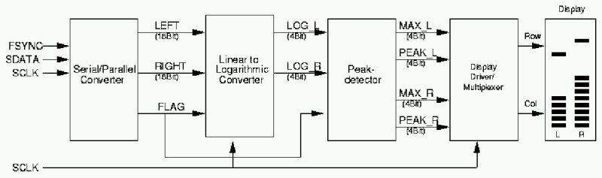
Gesamtprojekt Pegelanzeige
Übersicht des VHDL-Projekts Pegelanzeige Ziel: Leuchtbandanzeige der analogen Daten

Slide 3
Unterprojekt Logarithmierer
Eingänge:
LEFT, RIGHT (18 Bit, vorzeichenbehaftet)
FLAG, SCLK (1 Bit)
Ausgänge:
LOG_L, LOG_R (4 Bit, vorzeichenfrei)

Slide 4
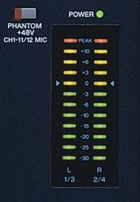
Logarithmierer Lösungsfindung
Grundüberlegung:
Eingang vorzeichenbehaftet, Ausgang vorzeichenfrei -> Betrag verwenden
Vorgegebene Formel: V = 20*log(U / Umax)
Sinnvolle Verteilung: -30 bis 0 dB von der maximal Aussteuerung
Ansätze:
Errechnen des Ausgangwertes durch eine Art des CORDIC Algorithmus
Coordinate Rotation Digital Computer, keine Multiplikation
Zuweisung anhand einer Lookup-Tabelle
Vorberechnen der Werte
Quelle: https://www.amazona.de/wp-content/uploads/2010/02/3_Pegelanzeige_Phantom.jpg

Slide 5
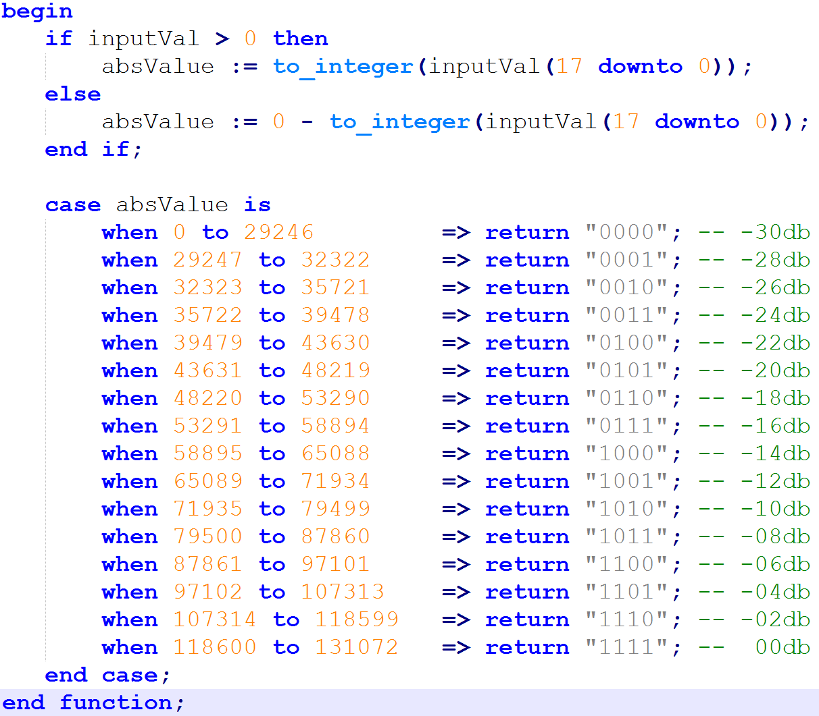
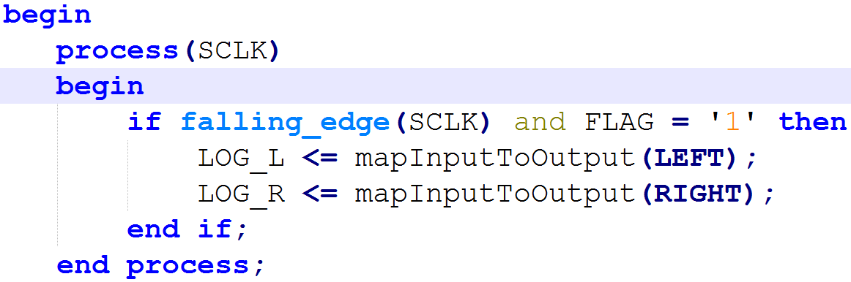
Logarithmierer Logik
Logische Verteilung von dem Eingangsbereich auf den Ausgangsbereich

Slide 6
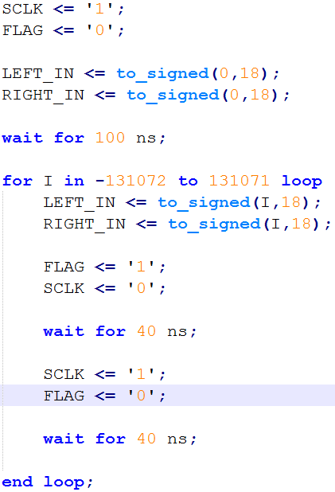
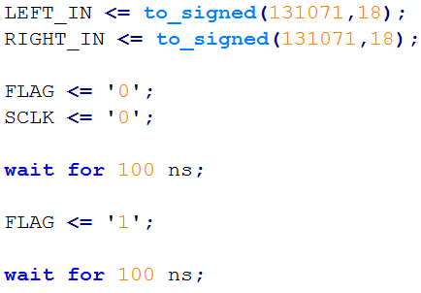
Logarithmierer Tests
Zweiteiliger Test
1. Iterationstest (-131072 -> 131071) 2. Falscheingabentest

Slide 7
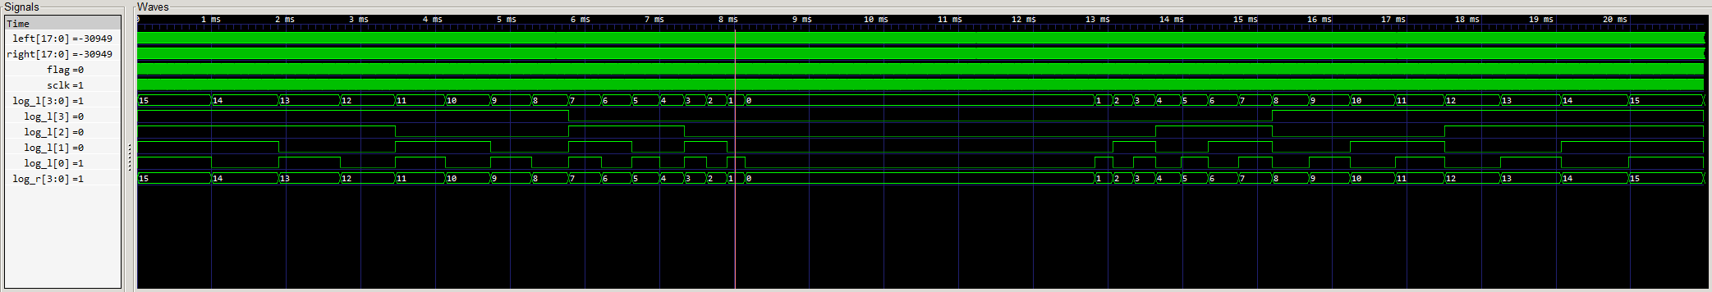
Logarithmierer Testausgabe
Ausgabe des ersten Testlaufs Anzeigeprogramm: GTKWave

Slide 8
Vielen Dank für Ihre Zeit
Aaron Dietz
München, 25. Juli 2016

